Slide 1
DB5장. 테이블 만들기

Slide 2
Index
1. 필드설정
2. 입력마스크
3. 유효성검사
4. 조회
5. 기본키와 인덱스
6. 관계설정

Slide 3
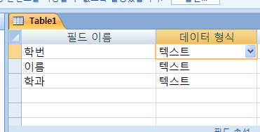
1. 필드설정
테이블을 작성하기 위해서는 먼저테이블의 필드의 이름및 데이타타입을 설정해 주어야 한다.
필드설정으로 테이블이 스키마가 정해지면, 실제 레코드 데이터들을 입력할 수 있다.

Slide 4
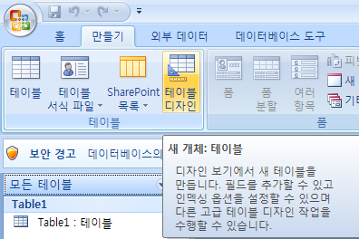
[만들기] 탭의 [테이블 디자인]아이콘을 눌러 디자인보기 모드로 들어가 테이블의 필드를 먼저 설정한다.

Slide 5
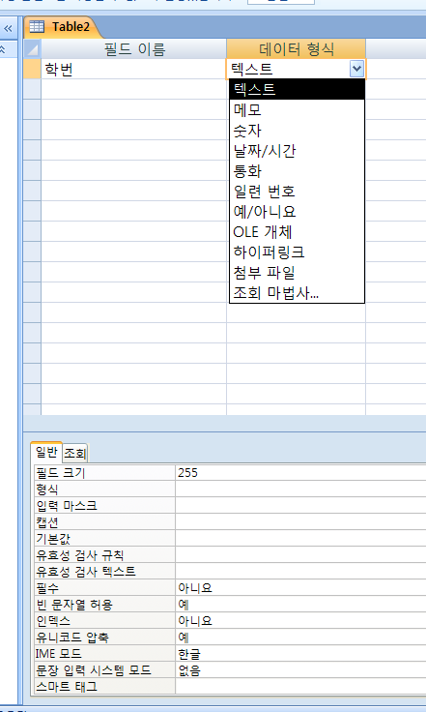
필드이름을 입력한 후 데이터형식의 콤보상자를 눌러 필드의 데이터 타입을 설정한다.

Slide 6
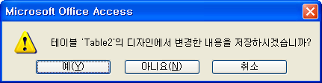
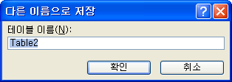
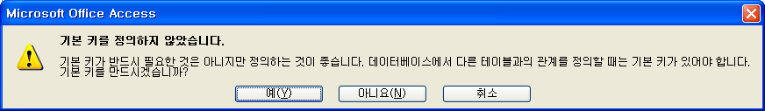
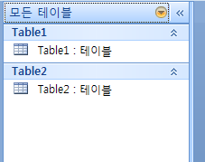
테이블의 이름을 저장하고 기본키를 설정해 달라는 대화상자에 예 또는 아니요를 하면 테이블이 만들어진다.

Slide 7
데이터형식
텍스트
문자형식이며, 최대 255자까지 지정가능
메모형식
텍스트와 비슷하나 긴텍스트 저장에 사용 최대 65,535자까지 지정 가능
숫자형식
바이트(Byte) : 0~ 255 자까지 지정
정수(Integer) : -32,768 ~ 32,767 까지의 숫자 지정(-2¹⁵~+2¹⁵-1)
정수(long): -2³¹~+2³¹-1
실수(single): 4 바이트 부동소수점 방식
실수(double): 8 바이트 부동소수점 방식

Slide 8
통화형식
기본적으로 8바이트 이며 화폐단위를 위한 저장 방식이다
날자/시간 형식
100년에서 9999년까지 날짜와 시간 값을 저장 가능
일렬번호형식
레코드가 추가 될때마다 자동으로 하나씩 증가됨. 4바이트 저장방식
예/아니오 형식
Yes/No, True/False, On/Off 형식 등의 저장방식
OLE 개체 형식
이미지, 소리 등의 이진 데이터 형식의 저장방식, 1GB 의 기본크기
하이퍼링크 형식
URL형식의 저장방식
File 형식
오피스 2007에 새롭게 등장한 저장 방식. 화일저장방식

Slide 9
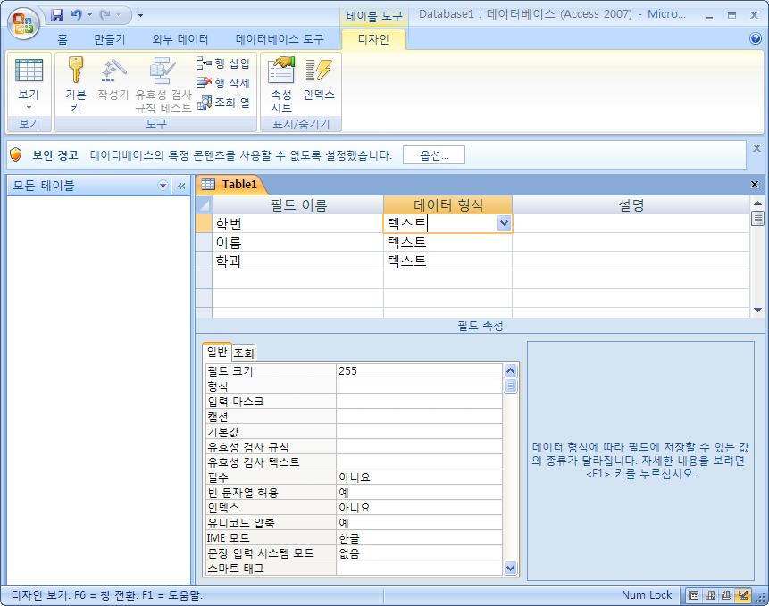
[디자인]의 메뉴들
보기
기본키
유효성검사테스트
행삽입
행삭제
조회열
속성시트
인덱스

Slide 10
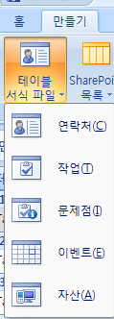
테이블 서식 파일
테이블작성을 편리하게 하기위한 몇가지 테이블 양식들이 미리 들어가 있다.
연락처
작업
문제점
이벤트
자산

Slide 11
2. 입력마스크
데이터 입력시에 데이터입력형식을 미리 맞추어주는 기능이다.
텍스트, 숫자, 날자/시간, 통화형식의 미리입력형식을 정의할 수 있다.
입력마스크 마법사와 사용자 지정 입력마스크 기호를 사용하여 입력마스크를 정의할 수 있다.
미리정의된형식
주민등록번호, 전하번호, 우편번호, 날자형식, 시간형식 등

Slide 12
입력마스크 예
입력 | 입력마스크 | 결과
1234567890 | (000) 000-0000 | (123)456-7890
ABCDE | !CCC-CCCC | A-BCDE
A5BCD88 | <L0???00 | a5bcd88
CUBE | >L<??? | Cube

Slide 13
3. 유효성검사
필드에 입력되는 데이터의 종류나 범위를 지정하여 혀용된 데이터 값만을 입력하게 할때 사용한다.
일렬번호, OLE 개체 형식에서는 사용하 수 없다.
산술, 비교, 논리, 특수 연산자에 유효성 검사규칙을 지정할 수 있다.
입력되는 데이터에 대한 제한이다.

Slide 14
유효성 검사 규칙의 지정
산술 연산자 | +, -, *, /, %, ^
비교 연산자 | =, >, >=, <, <=, <> Like와 *, ?
논리 연산자 | And, Or, Not
특수 연산자 | In, Between

Slide 15
유효성검사규칙 예
규 칙 | 결 과
<> 1 | 1이 아닌 값
>=1 and <= 100 | 1이상 이고 100이하의 수
Like “Abc????” | Abc로 시작하고 뒤에 4개글자가오는 입력
Like “김*희” | 성이 김씨이고 희로 끝나는 이름
In(“초급,””중급”) | 초급, 중급 중에서만 입력가능
Between 0 and 10 | 0과 10 사이의 수

Slide 16
4. 조회
콤보상자나 목록사아컨트롤에 값을 미리 지정 한 후 입력시 지정한 값을 선택하므로 빠르게 입력할 수 있게 하는 기능
디자인 보기에서 데이터 형식의 조회마법사를 이용하거나 조회 탭에서 각 속성에 직접설정 가능.
숫자, 예/아니오, 텍스트 형식에서 지정 사용 가능

Slide 17
5. 기본키와 인덱스
기본키는 테이블에서 각 레코드를 고유하게 구분해주는 필드이다.
기본키를 지정하면 해당 필드의 인덱스 속성이 “예(중복불가능)”으로 표시된다.
인덱스는 데이터검색이나 그룹화등의 작업 속도를 향상시키기 위해 데이터를 일정기준에 맞게 정렬되도록 설정하는 기능이다.
한 인데스에서 10개의 필드를 사용할 수 있으며, 한 테이블에 32개까지 만들 수 있다.
메모, 하이퍼링크, OLE개체에는 인덱스를 설정할 수 없다.
인덱스 속성은 ‘아니오’, ‘예(중복가능)’, ‘예(중복불가능)’,중 하나를 설정할 수 있다.
아니오: 인덱스 설정 안한
예(중복가능) : 인덱스를 설정하며, 중복값을 허용한다.
예(중복불가능) : 인덱스를 설정하며, 중복값을 허용하지 않는다.

Slide 18
6. 관계설정
관계설정은 두 개이상의 테이블 간에 연관된 정보를 설정하는 것으로, 관계를 설정하면 쿼리,폼, 보고서에서 편리하게 작업할 수 있다.
기본키와 외래키간의 관계를 표시하는 것이다.
관계의 종류는 일대일(1:1), 일대다(1:N), 다대다(N:M)의 종류가 있다.

Slide 19
참조무결성:관련된 테이블간의 관계를 유지하고, 사용자의 실수로 이나한 작업들을 최소화하기 위한 엑세스의 기능이다.
참조무결성 설정조건
기본테이블의 사용할 필드는 기본키이거나 인덱스이어야 한다.
관계설정의 두 테이블간의 필드는 데이터타입이 같아야한다.

Slide 20
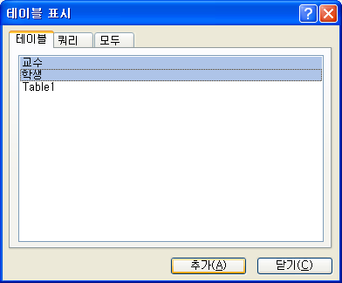
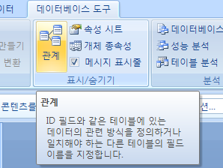
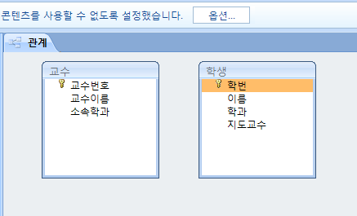
[데이터베이스도구]탭의 [관계]아이콘을 클릭한다
[테이블표시] 대화상자에서 교수,학생 테이블 모두를 선택하고 [추가]번튼을 클릭한다
[관계]창에 교수 테이블과, 학생 테이블이 생성된것을 확인할 수 있다.

Slide 21
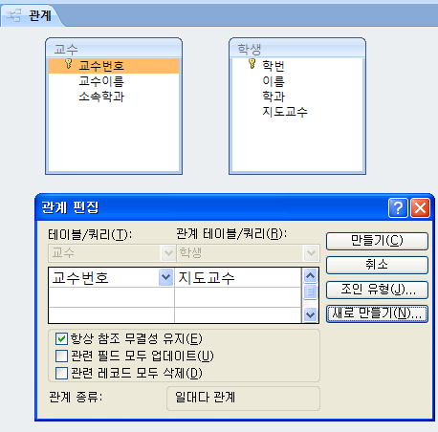
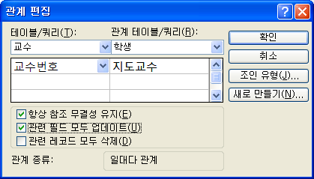
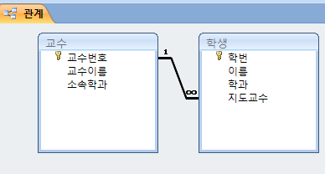
양 테이블에 서로 왜래키 기본키 관계가 있는 필드를 한쪽으로 드래그 앤 드롭하면 [관계편집 창이 생성되고, “항상 참조 무결성 유지”와 “관련 필드 모두 업데이트” 에 체크한 후 만들기 버튼을 누른다.
[관계] 창에 관계가 생성된 것을 확인 할 수 있다.

Slide 22
기출문제풀이1 (2010년 4회)
액세스 질의문에서 사용되는 산술/대입 연산자 중에서 연산의 몫을 구하는 것으로 올바른 것은?
① ＼
② /
③ &
④ Mod

Slide 23
기출문제풀이2 (2010년 4회)
다음 중 액세스에서 색인(index)에 대한 설명으로 가장 옳지 않는 것은?
① 인덱스 이름을 공통적으로 부여하면 여러 개의 필드를 하나의 인덱스로 구성할 수 있다.
② 'OLE 개체'를 제외한 모든 데이터 형식 필드에 인덱스를 설정할 수 있다.
③ 인덱스를 설정하면 조회 및 정렬 속도는 느려지지만 업데이트 속도는 빨라진다.
④ 중복불가능(unique) 색인을 설정하면 중복된 자료의 입력을 방지할 수 있다.

Slide 24
기출문제풀이3 (2010년 3회)
테이블에 잘못된 데이터가 입력되면 이후 많은 문제가 발생한다. 이런 문제를 해결하기 위한 방안으로 점검을 필요로 하는 필드에 요구 사항이나 조건 또는 입력이 가능한 데이터 등을 미리 지정한 후 데이터 입력 시 이를 점검하도록 하는 기능은 다음 중 어느 것인가?
① 기본값② 필수 여부
③ 빈문자열 허용④ 유효성 검사 규칙

Slide 25
기출문제풀이4 (2010년 3회)
[도서] 테이블은 도서번호, 도서명, 출판사코드, 대여료 필드로 구성되어 있다. 테이블의 필드를 설정하는 방법에 대한 설명 중 가장 옳지 않은 것은? (단, '도서명'은 항상 입력되지만 '도서번호'는 입력되지 않는 경우도 있으며, '출판사코드'는 [출판사] 테이블의 '출판사' 필드의 외 래키임)
① '도서번호' 필드의 데이터 형식을 문자형으로 하고 기본 키(PK)로 설정하였다.
② '도서명' 필드는 반드시 값을 입력하도록 '필수'로 지정하였다.
③ '출판사코드' 필드는 [출판사] 테이블의 '출판사' 필드와 데이터 형식을 일치시켰다.
④ '대여료' 필드는 숫자나 통화 형식으로 지정하였다.

Slide 26
정답
문제1 => ②
문제2 => ③
문제3 => ④
문제4 => ①

Slide 27
정 리
1. 필드설정
2. 입력마스크
3. 유효성검사
4. 조회
5. 기본키와 인덱스
6. 관계설정

